Slide 1
Akut ve kronik kalp yetmezliğinin tanı ve tedavisi için 2021 ESC Kılavuzlarının 2023 Odaklı Güncellemesi
Alp Aydınalp

Slide 2
ESC 2023 Kalp Yetersizliği
Akut ve kronik kalp yetmezliğinin (KY) tanı ve tedavisi için 2021 ESC Kılavuzu yayınlanmasından bu yana, hasta yönetimini değiştirmeyi gerektirebilecek randomize kontrollü çalışmalar yayınlanmıştır.
Bu 2023 Odaklı Güncelleme, yeni kanıtlar nedeniyle KY tedavisine yönelik önerilerdeki değişiklikleri ele almaktadır.
Yeni kanıtlar 31 Mart 2023'e kadar değerlendirildi.

Slide 3
ADVOR (Acetazolamide in Decompensated Heart Failure with Volume Overload)
CLOROTIC (Combination of Loop Diuretics with Hydrochlorothiazide in Acute Heart Failure)
COACH (Comparison of Outcomes and Access to Care for Heart Failure)
DAPA-CKD (Dapagliflozin And Prevention of Adverse outcomes in Chronic Kidney Disease)
DELIVER (Dapagliflozin Evaluation to Improve the LIVEs of Patients with PReserved Ejection Fraction Heart Failure)

Slide 4
EMPA-KIDNEY (EMPAgliflozin once daily to assess cardio-renal outcomes in patients with chronic KIDNEY disease)
EMPEROR-Preserved (Empagliflozin Outcome Trial in Patients with Chronic Heart Failure with Preserved Ejection Fraction)
EMPULSE (Empagliflozin in Patients Hospitalized with Acute Heart Failure Who Have Been Stabilized)
FIDELIO-DKD (Finerenone in Reducing Kidney Failure and Disease Progression in Diabetic Kidney Disease)
FIGARO-DKD (Finerenone in Reducing Cardiovascular Mortality and Morbidity in Diabetic Kidney Disease)

Slide 5
IRONMAN (Effectiveness of Intravenous Iron Treatment versus Standard Care in Patients with Heart Failure and Iron Deficiency)
PIVOTAL (Proactive IV Iron Therapy in Haemodialysis Patients)
REVIVED-BCIS2 (Revascularization for Ischemic Ventricular Dysfunction)
STRONG-HF (Safety, Tolerability and Efficacy of Rapid Optimization, Helped by NT-proBNP Testing, of Heart Failure Therapies)
TRANSFORM-HF (Torsemide Comparison with Furosemide for Management of Heart Failure)
TRILUMINATE Pivotal (Clinical Trial to Evaluate Cardiovascular Outcomes in Patients Treated With the Tricuspid Valve Repair System Pivotal)

Slide 6
ESC 2023 Kalp Yetersizliği
Komite, 2021 ESC KY kılavuzunda olduğu gibi tavsiyelerde bulunurken, çalışmaların birincil son noktalarına odaklandı.
KY çalışmalarında etkili tedaviler;
KY ile hastaneye yatış ve/veya kardiyovasküler (KV) ölüm kombine son noktası
*İstenmeyen olay ilk ortaya çıkış riskini azaltması anlamına gelmektedir

Slide 7
2021 ESC KY kılavuzu aşağıdaki bölümleri için önerilerin güncellemesi kararı verildi:
• Kronik KY: Hafif azalmış ve korunmuş ejeksiyon fraksiyonu (HFmrEF ve HFpEF) ile KY
• Akut KY
• Komorbiditeler ile KY nin önlenmesi

Slide 8
Kronik kalp yetmezliği
Orijinal 2021 ESC KY sınıflandırmasını aynen benimsenmiştir:

Slide 9
Azalmış ejeksiyon fraksiyonu, hafif azalmış ejeksiyon fraksiyonu ve korunmuş ejeksiyon fraksiyonu ile kalp yetmezliğinin tanımı
KY türü |  | HFrEF | HFmrEF | HFpEF
Kriter | 1 | Semptom ± belirtilerª | Semptom ± belirtilerª | Semptom ± belirtilerª
 | 2 | LVEF ≤ %40 | % 41–49^{b} | LVEF ≥ %50
 | 3 | - | - | Artmış natriüretik peptitler + LV diyastolik disfonksiyon/artmış LV dolum basınç varlığı ile tutarlı kardiyak yapısal ve/veya fonksiyonel anormalliklerin objektif kanıtı^{c}
HF, kalp yetmezliği; HFmrEF, hafif azalmış ejeksiyon fraksiyonlu kalp yetmezliği; HFpEF, korunmuş ejeksiyon fraksiyonlu kalp yetmezliği; HFrEF, azalmış ejeksiyon
fraksiyonlu kalp yetmezliği; LV, sol ventrikül ; LVEF, sol ventrikül ejeksiyon fraksiyonu.
ª HF'nin erken evrelerinde (özellikle HFpEF'de) ve optimal olarak tedavi edilen hastalarda belirtiler mevcut olmayabilir.
^{b} HFmrEF tanısı için, yapısal kalp hastalığının diğer kanıtlarının varlığı (ör. artmış sol atriyal boyut, LV hipertrofisi veya bozulmuş LV dolumunun ekokardiyografik
ölçümleri) teşhisi daha olası hale getirir.
^{c} HFpEF tanısı için, mevcut anormalliklerin sayısı ne kadar fazlaysa, HFpEF olasılığı da o kadar yüksektir.

Slide 10
Kronik Kalp Yetersizliği
2021 ESC HF kılavuzunda, HFmrEF ve HFpEF için komite, azalmış ejeksiyon fraksiyonu ile karşılaştırıldığında sınıf I kanıta sahip modifiye edici tedavilerin kullanımı için zayıf önerilerde bulunuyordu (Öneri IIb, Kanıt düzeyi C).
Bunlar, dönemde öneriler HFpEF ve HFmrEF için özel olarak tasarlanmamış çalışmaların alt grup analizlerine dayanıyordu.
Komite , sodyum-glikoz ko-transporter 2 (SGLT2) inhibitörlerinin kullanımı için bu gurupta herhangi bir tavsiyede bulunmamıştı

Slide 11
Kronik Kalp Yetersizliği
HFmrEF ve HFpEF'li olanlar için, komite, anjiyotensin dönüştürücü enzim inhibitörleri (ACE-I), anjiyotensin reseptör blokerleri (ARB), mineralokortikoid reseptör antagonistleri (MRA) ve anjiyotensin reseptörü-neprilizin inhibitörleri (ARNI) ile yapılan klinik çalışmalar birincil son noktalar karşılanmadığından, HFrEF için önerilen tedavilerin modifikasyonları bu guruplarda uygulanmıştı.

Slide 12
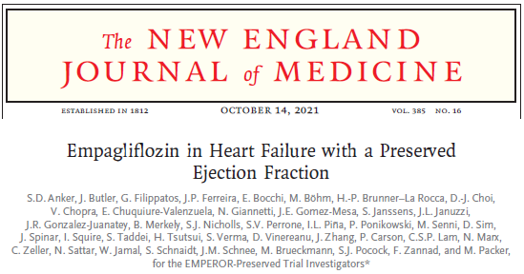
EMPEROR-Preserved çalışması
LVEF'i % >40
+
N-terminal pro-B tipi natriüretik peptit (NT-proBNP) plazma konsantrasyonları yüksek
+
HF'li (New York Kalp Derneği [NYHA] sınıf II-IV)
5988 hasta çalışmaya alındı

Slide 13
NT- pro BNP Sinüs ritminde olanlar için >300 pg / mL veya atriyal fibrilasyonda olanlar için >900 pg / mL.
Empagliflozin (günde bir kez 10 mg) veya plaseboya randomize edildiler.
Birincil son nokta, KY ile KV ölümü veya hastaneye yatışın bileşimiydi.
Hastaların çoğunluğu ACE-I/ARB/ARNI (%80) ve beta-bloker (%86) ve %37'si MRA kullanıyordu.

Slide 14
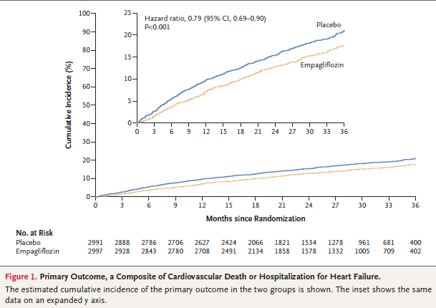
Ortalama 26.2 aylık takipte, empagliflozin birincil son noktayı azalttı [HR] 0.79,% 95 [CI] 0.69-0.90; P < .001).
Etki esas olarak empagliflozin ile KY hastaneye yatışlarındaki azalmadan kaynaklandı ve KV ölümünde azalma olmadı.
Etkiler, tip 2 diabetes mellituslu (T2DM) olan ve olmayan hastalarda görülmüştür.

Slide 15
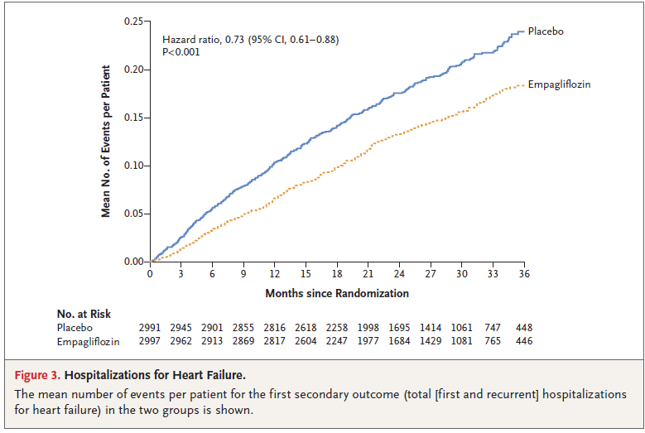
EMPEROR-Preserved

Slide 16
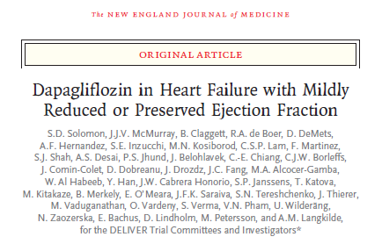

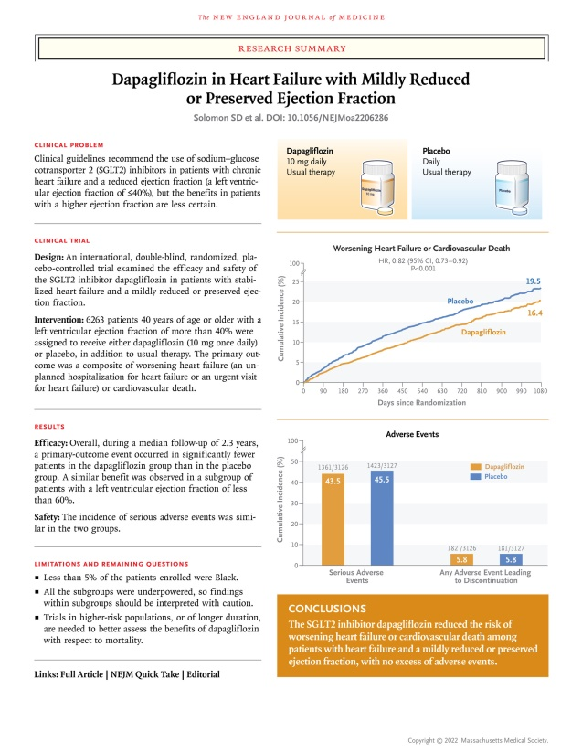
Bir yıl sonra, DELIVER çalışması
KY li 6263 hastada (NYHA sınıf II-IV) plaseboya kıyasla dapagliflozinin (günde bir kez 10 mg)
Hastaların randomizasyonu sırasında LVEF'e >%40 olması gerekiyordu, ancak daha önce LVEF'i %≤40 olan ve %>40'a yükselenler de kaydedildi.
KY nedeniyle hastaneye yatırılan ve ayaktan hastalar çalışma için uygundu
Yüksek konsantrasyonlarda natriüretik peptitler de zorunlu bir dahil etme kriteriydi (sinüs ritminde ≥300 pg/mL veya atriyal fibrilasyonda ≥600 pg/mL).

Slide 17
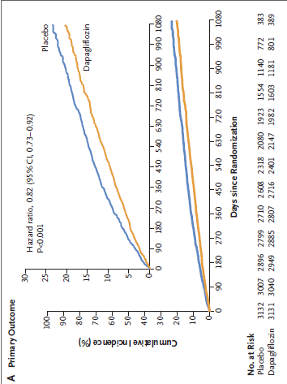
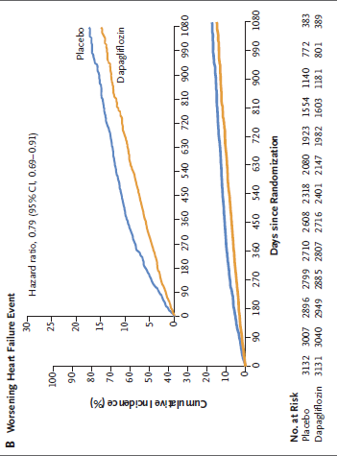
Dapagliflozin, KV ölüm veya kötüleşen KY (KY hastaneye yatış veya acil doktor ziyareti) birincil son noktasını azalttı (HR 0.82,% 95 CI 0.73-0.92; P < .001)
Bir kez daha, ana etki, kötüleşen KY deki bir azalmadan kaynaklanıyordu ve KV ölümünde bir azalma yoktu
Dapagliflozin ayrıca semptom yükünü de iyileştirdi
Etkiler T2DM durumundan bağımsızdı

Slide 18
SGLT2 inhibitors in patients with heart failure: a comprehensive meta-analysis of five randomised controlled trials
Muthiah Vaduganathan, MD, Kieran F Docherty, PhD, Brian L Claggett, PhD, Prof Pardeep S Jhund, PhD, Prof Rudolf A de Boer, MD, Prof Adrian F Hernandez, MD, Silvio E Inzucchi, MD, Prof Mikhail N Kosiborod, MD, Prof Carolyn S P Lam, MBBS, Prof Felipe Martinez, MD, Prof Sanjiv J Shah, MD, Akshay S Desai, MD, Prof John J V McMurray, MD, Prof Scott D Solomon, MD
The Lancet
Volume 400 Issue 10354 Pages 757-767 (September 2022)
DOI: 10.1016/S0140-6736(22)01429-5
Toplu veri meta-analizi, KY ölümünün veya KY için ilk hastaneye yatışının bileşik son noktasında% 20 lik bir azalma oldu (HR 0.80,% 95 CI 0.73-0.87; P < .001).
KV ölüm önemli ölçüde azalmadı (HR 0.88,% 95 CI 0.77-1.00; P = .052).
KY hastaneye yatış %26 azaldı (HR 0.74, %95 CI 0.67-0.83; P < .001).

Slide 19
Kronik Kalp Yetersizliği Öneriler
KV ölümünde değil, KY hastaneye yatışlarında azalma etkisinde fayda üzerinde uzlaşıldı.
Komite, orijinal 2021 ESC KY Kılavuzlarındaki diğer tedaviler için önerilerle tutarlı olarak, tedavi için NT-proBNP eşiklerini belirtmedi.
Bununla birlikte, 2021 ESC HF Kılavuzlarında KY için tanı algoritmasında, özellikle EF iyi olan hastalarda,yüksek natriüretik peptit konsantrasyonlarının tanı için gerekli olduğuna dikkat edilmelidir.

Slide 20
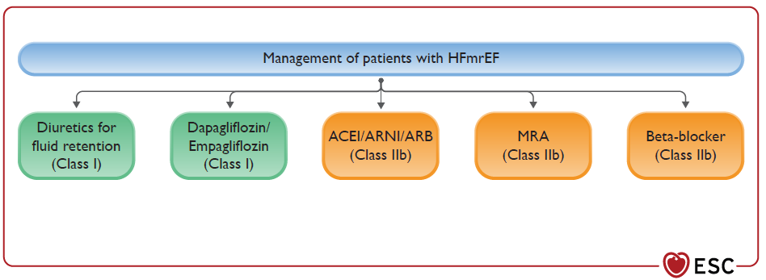
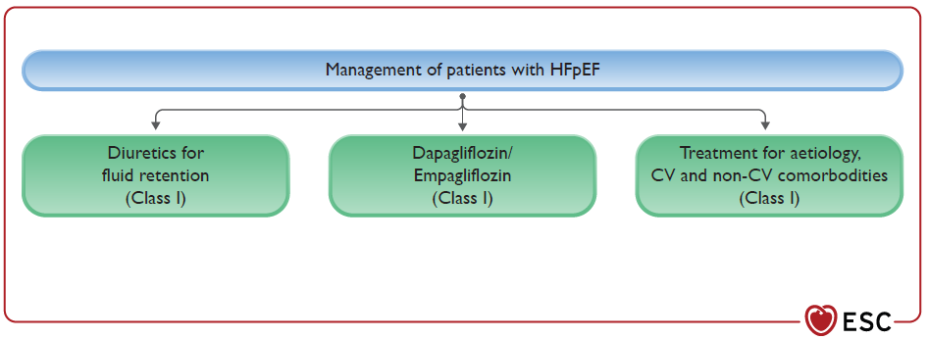
Hafif azaltılmış ejeksiyon fraksiyonu ile kalp yetmezliği olan hastaların yönetimi. ACE-I, anjiyotensin dönüştürücü enzim inhibitörü; ARB, anjiyotensin reseptör blokeri;
ARNI, anjiyotensin reseptörü-neprilizin inhibitörü; HFmrEF, hafif azalmış ejeksiyon fraksiyonu ile kalp yetmezliği; MRA, mineralokortikoidreseptör antagonisti.
Korunmuş ejeksiyon fraksiyonu ile kalp yetmezliği olan hastaların yönetimi. CV, kardiyovasküler; HFpEF, korunmuş ejeksiyon fraksiyonu ile kalp yetmezliği.

Slide 21
Akut kalp yetmezliği
Diüretikler

Slide 22
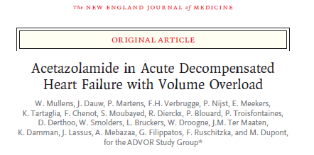

ADVOR, akut dekompanse KY
Klinik hacim aşırı yüklenmesi belirtileri (ör. ödem, plevral efüzyon veya asit)
+
NT-proBNP seviyesi >1000 pg/mL veya B tipi natriüretik peptit seviyesi >250 pg/mL.
İntravenöz (i.v.) asetazolamid (günde bir kez 500 mg)+ loop diüretik
vs
i.v. loop diüretik tedavisine plasebo eklenecek şekilde randomize edildiler

Slide 23
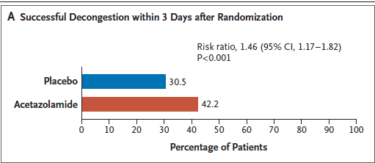
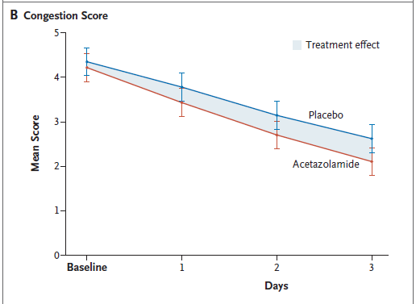
Birincil son nokta
Başarılı dekonjesyon
Randomizasyondan sonraki 3 gün içinde dekonjestif tedavinin artması için bir endikasyon olmaksızın hacim aşırı yüklenmesi belirtilerinin olmaması
Birincil son nokta, asetazolamid grubundaki 256 hastanın 108'inde (% 42.2) ve plasebo grubundaki 259 hastanın 79'unda (% 30.5) elde edildi (risk oranı [RR] 1.46, % 95 CI 1.17-1.82; P < .001).
Konjesyon skorları 0 ile 10 arasında değişir ve ödem derecesi (0 ila 4), plevral efüzyon (0 ila 3)
ve asit (0 ila 3) puanlarının toplamı olarak tanımlanır; Tüm ölçeklerde, daha yüksek puanlar
daha kötü bir durumu gösterir.

Slide 24
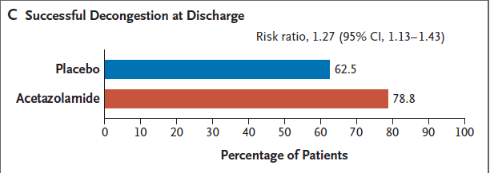
Asetazolamid grubunda 76 hastada (% 29.7) ve plasebo grubunda 72 hastada (% 27.8) son nokta bileşeni;KY veya tüm nedenlere bağlı ölüm ve/veya yeniden hastaneye yatış meydana geldi (HR 1.07,% 95 CI 0.78-1.48).
Hastanede kalış süresi plaseboya kıyasla asetazolamid ile 1 gün daha kısaydı (8.8 [% 95 CI 8.0-9.5] vs. 9.9 [% 95 CI 9.1-10.8] gün).
Asetazolamid ve plasebo grupları arasında advers olaylar benzer.
Bu sonuçlar, konjesyonun giderilmesine yardımcı olmak için standart bir diüretik rejime asetazolamid eklenmesini destekledi ise de, sonuçlar ve güvenlik hakkında daha fazla veriye ihtiyaç vardır.

Slide 25
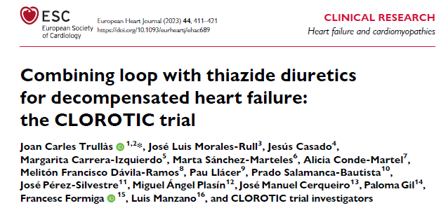
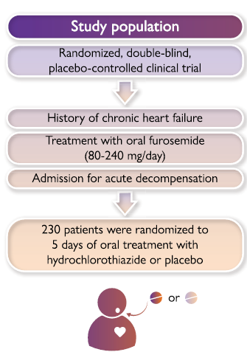
CLOROTIC çalışma, akut KY olan 230 hasta
IV Furosemide ek olarak oral hidroklorotiyazid (tahmini glomerüler filtrasyon hızına bağlı olarak günde 25-100 mg veya plaseboya randomize etti.
Çalışmada iki ortak birincil son nokta vardı, vücut ağırlığındaki değişiklik ve hasta tarafından bildirilen dispne de randomizasyondan 72 saat sonrası değişiklik.
Oral HCTZ ve plasebo dozları,
Böbrek Hastalığında Diyet Modifikasyonu
formülü kullanılarak tahmin edilen glomerüler
filtrasyon hızına göre aşağıdaki gibi ayarlandı:
>50 mL / dak: günde 25 mg; 20–50 mL/dk:
günde 50 mg; ve <20 mL / dak: günde 100 mg

Slide 26
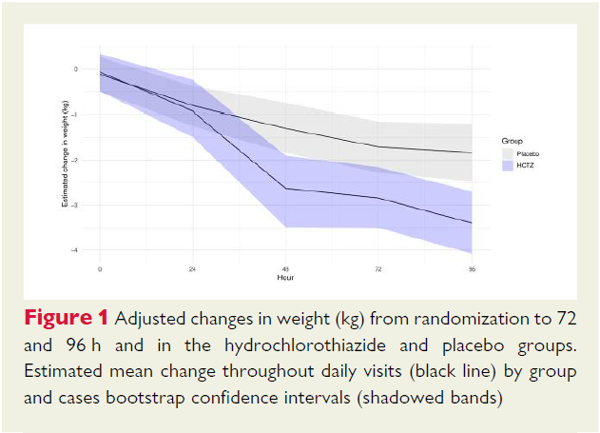
Hidroklorotiyazid hastaları, plasebo kullananlara kıyasla 72 saatte vücut ağırlığında daha büyük bir azalmaya sahipti (−2.3'e karşı -1.5 kg; düzeltilmiş tahmini fark −1.14 kg,% 95 CI −1.84 ila -0.42 kg; P = .002).

Slide 27
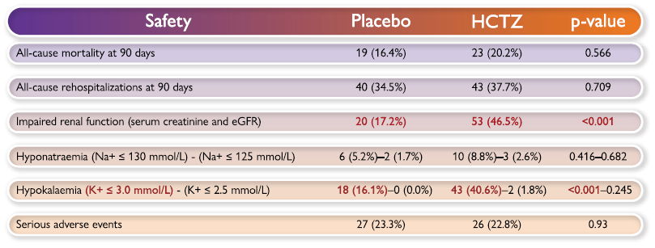
Hasta tarafından bildirilen dispnedeki değişiklikler iki grup arasında benzerdi.
Hidroklorotiyazid (% 46.5) hastalarında plasebo (% 17.2) ile karşılaştırıldığında serum kreatinin artışı daha sık meydana geldi (P < .001).
KY ile yeniden hastaneye yatış ve tüm nedenlere bağlı ölüm oranları, kalış süresi gibi gruplar arasında benzerdi.
Klinik sonuçlar üzerinde bir etkinin olmaması, mevcut kılavuz güncellemesinde herhangi bir tavsiye getirmedi.

Slide 28
Akut kalp yetmezliği
Sodyum-glikoz ko-taşıyıcı 2 inhibitörleri

Slide 29
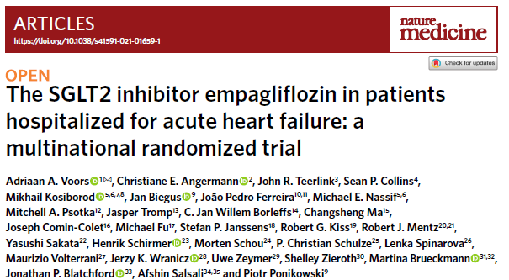
EMPULSE, akut KY nedeniyle hastaneye yatırılan hastalarda empagliflozinin erken başlatılmasının etkinliğini test etti.
Birincil sonlanım noktası, herhangi bir nedenden kaynaklanan ölümün hiyerarşik bir bileşimi,
KY olaylarının sayısı
Sonraki ilk KY olayına kadar geçen süre
Kansas City Kardiyomiyopati Anketi'ndeki taban çizgisinden değişimde ≥5 puanlık bir fark kullanılarak tanımlanan 'klinik fayda' idi.

Slide 30
KY olayları;
KY hastaneye yatışları
Acil KY vizitleri
Planlanmamış ayaktan KY vizitleri olarak tanımlandı
Olay
Kötüleşen belirti ve semptomları mevcutsa ve tedavinin yoğunlaştırılması
Oral veya i.v. diüretiklerde artış
Vazoaktif bir ajanın arttırılması
Mekanik veya cerrahi bir müdahalenin başlatılması olarak tanımlanır
Hastalar klinik olarak stabil olduklarında hastanede randomize edildi, hastaneye yatıştan randomizasyona kadar ortalama süre 3 gün

Slide 31
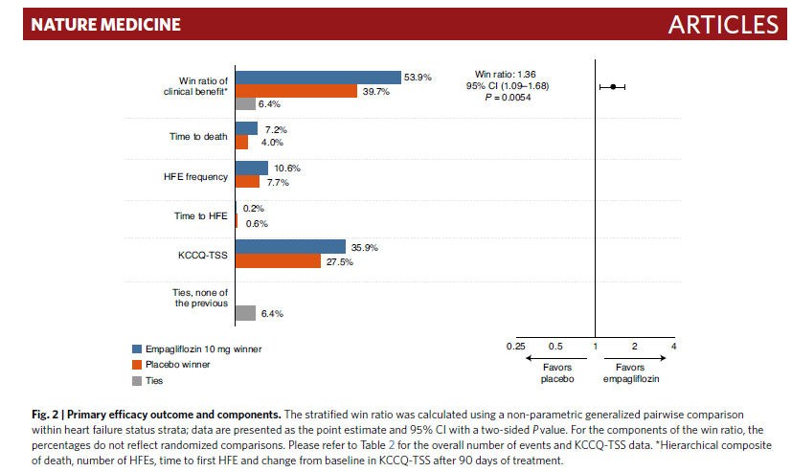
Plaseboya kıyasla empagliflozin ile tedavi edilen daha fazla hastada birincil sonlanım noktasına ulaşıldı (tabakalı kazanma oranı 1.36,% 95 CI 1.09-1.68; P = .0054).
Etkinlik, LVEF ve diyabet durumundan bağımsızdı.
Güvenlik açısından bakıldığında, advers olayların oranı iki tedavi grubu arasında benzerdi
Kombine sonuçlardaki fark Kansas City Kardiyomiyopati anket sorgulamada kendini iyi hissetme
Notes:
KY için hastaneye yatırılanlarda.9,26–28 Bununla birlikte, diyabetik ketoasidoz riski taşıyan T2DM'li hastalarda, özellikle karbonhidrat alımı azaldığında veya insülin dozu değiştiğinde insülin ile tedavi edilenlerde dikkatli olunmalıdır.29 SGLT2 inhibitörleri tip 1 diyabetli hastalarda endike değildir.

Slide 32
Akut kalp yetmezliği
Yönetim stratejileri

Slide 33
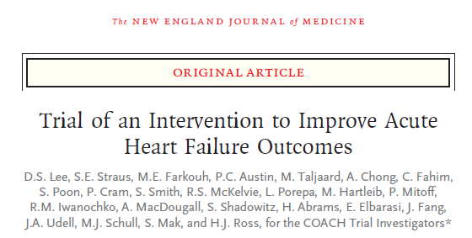

COACH çalışması, Ontario, Kanada'daki 10 merkeze kayıtlı 5452 hastayı (kontrol2972 ve müdahale 2480) randomize.
Müdahale aşamasında, hastane personeli, hastaların düşük, orta veya yüksek ölüm riskine sahip olup olmadığını belirlemek için Acil Kalp Yetmezliği Mortalite Risk Derecesi 'EHMRG30-ST’ skorunu kullandı.
Hastaları yatıralım mı ? vs Ayaktan yakın takip mi ? (Ayaktan takip= 3 günden az sürede taburculuk)

Slide 34
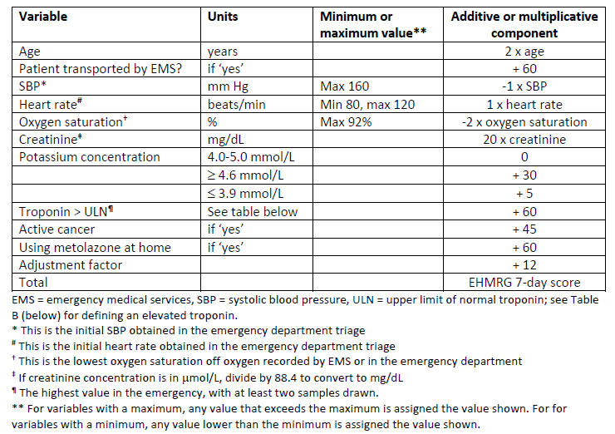

EHMRG30-ST Risk Skoru

Slide 35
Çalışma protokolü
Düşük riskli hastaların erken taburcu edilmesi, hemen veya ≤3 gün içinde, orta riskli hastada klinisyene bırakıldı ama yatış teşvik edildi, yüksek riskli yatış.
RAPID-HF kliniğinde bir hemşire görev yaptı ve bir kardiyolog tarafından denetlendi ve acil servisden taburcu olduktan sonra 30 güne kadar ayakta tedavi
vs
Standart tedavi

Slide 36
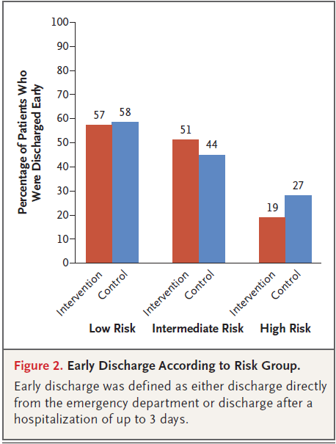
Erken taburculuk, müdahale ve kontrol gruplarında benzer bir oranda meydana geldi (%57'ye karşı %58)

Slide 37
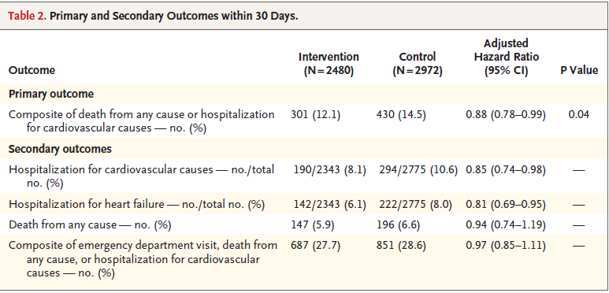
Çalışmada, girişimsel kol tüm nedenlere bağlı ölüm veya KV hastaneye yatışının birincil sonuçlarında kontrol koluna kıyasla %12'lik bir azalma göstermede başarılı olmuştur (HR 0.88, %95 CI 0.78-0.99)
Taburculuk sonrası bakımın olumlu etkisi ile tutarlıdır.
Notes:
Denemenin, yaklaşımına ilişkin herhangi bir önerinin bir kılavuzda sunulabilmesi için çok uluslu olarak daha fazla onaya ihtiyacı olabilir.

Slide 38
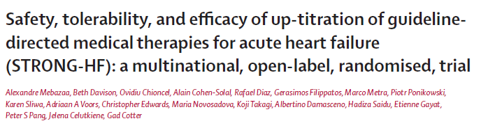

STRONG-HF çalışması; hastaneden taburcu edilmeden önceki 2 gün içinde ilaç optimizasyonu ve taburcu olduktan hemen sonra gerçekleşen yakın takipde ilaç titre edilmesine dayanan bir yaklaşımın güvenliğini ve etkinliğini gösterme.
Bu çalışmada, akut KY nedeniyle hastaneye yatırılan, hali hazırda kanıta dayalı KY tedavilerinin tam dozlarında olmayan, hemodinamik olarak stabil olan, yüksek NT-proBNP konsantrasyonları (>2500 pg/mL) olan hastalar
Tedavi ile NT-proBNP konsantrasyonda %>10'luk bir azalma olan 1078 hasta; Yüksek yoğunluklu takip, tdv. vs standart tedavi
Yüksek yoğunluklu bakım grubundaki hastalara ACE-I (veya ARB) veya ARNI, beta-blokerler ve MRA ile oral KY tedavisi erken ve hızlı bir şekilde yoğunlaştırıldı.

Slide 39
Hastaneden taburcu edilmeden önceki 48 saat içinde gerçekleşen ilk titrasyon ziyaretinin amacı, önerilen ilaçların hedef dozlarının en az yarısına ulaşmaktı.
Oral tedavilerin tam hedef dozlarına titrasyon, uygun güvenlik izlemesi ile taburcu edildikten sonraki 2 hafta içinde denendi.
Fizik muayene ve NT-proBNP ölçümü de dahil olmak üzere laboratuvar değerlendirmesini içeren takip ziyaretleri, tıbbi tedavinin güvenliğini ve tolere edilebilirliğini değerlendirmek için randomizasyondan 1, 2, 3 ve 6 hafta sonra gerçekleştirildi.

Slide 40
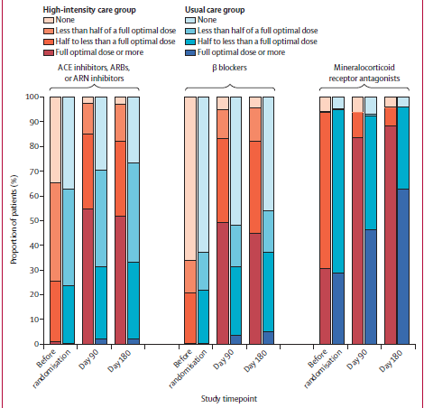
Yüksek yoğunluklu bakıma atanan hastaların, normal bakım grubundakilere göre tam doz oral tedavi alma olasılığı daha yüksekti (renin-anjiyotensin sistem inhibitörleri % 55 vs % 2, beta-blokerler % 49 vs % 4 ve MRA % 84 vs % 46).

Slide 41
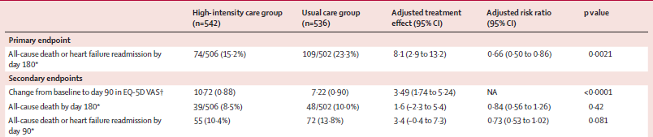
Çalışma belirgin yarar sebebi ile erken sonlandırıldı.
180 günde KY yeniden yatış veya tüm nedenlere bağlı ölümün kombine birincil sonucu, yoğun doz sıkı takip grubundaki hastaların% 15.2'sinde ve normal bakım grubundaki hastaların% 23.3'ünde meydana geldi (düzeltilmiş RR [aRR] 0.66,% 95 CI 0.50-0.86; P = .0021)
KY için yatışlar azaldı (aRR 0.56,% 95 CI 0.38-0.81; P = .0011)
180. günde tüm nedenlere bağlı ölüm değişmedi (aRR 0.84,% 95 CI 0.56-1.26; P = .42).
Her grupta benzer oranlarda ciddi advers olaylar (%16'ya karşı %17) ve ölümcül advers olaylar (%5'e karşı %6) bildirilmiştir.

Slide 42
STRONG-HF sonuçlarına dayanarak, KY tekrarlayan yatışları azaltmak için oral KY tedavilerinin başlatılması ve hızlı titrasyonu için hastaneye yatışından sonraki ilk 6 hafta içinde yakın takip önerilir.
Takip ziyaretleri sırasında yetmezlik semptomu ve bulgularına, kan basıncına, kalp hızına, NT-proBNP değerlerine, potasyum konsantrasyonlarına ve eGFR'ye özellikle dikkat edilmelidir.

Slide 43
STRONG-HF sınırlamaları
İlk olarak, popülasyon, başlangıç NT-proBNP konsantrasyonlarına ve hastaneye yatışta tedaviye yanıtta BNP düşüşlerine göre dikkatlice seçildi.
İkincisi, kontrol grubundaki hastaların çoğunluğu tam optimal ACE-I / ARB / ARNI ve beta-bloker dozlarına ulaşması yarısından daha azında gerçekleşti ancak bu birçok gerçek dünya klinik ortamına benzer.
Üçüncüsü, çalışma, protokolde zorunlu olmayan SGLT2 inhibitörleri için mevcut kanıtlar ve önerilerden önce başlatıldı.

Slide 44
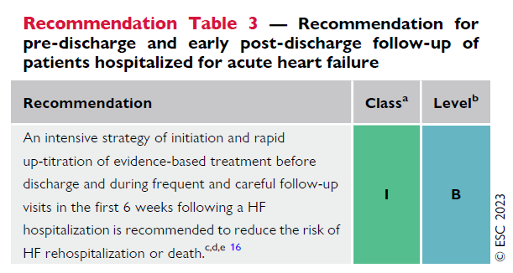

Slide 45
Komorbiditeler
Tip 2 diabetes mellitus

Slide 46
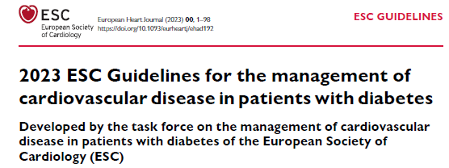
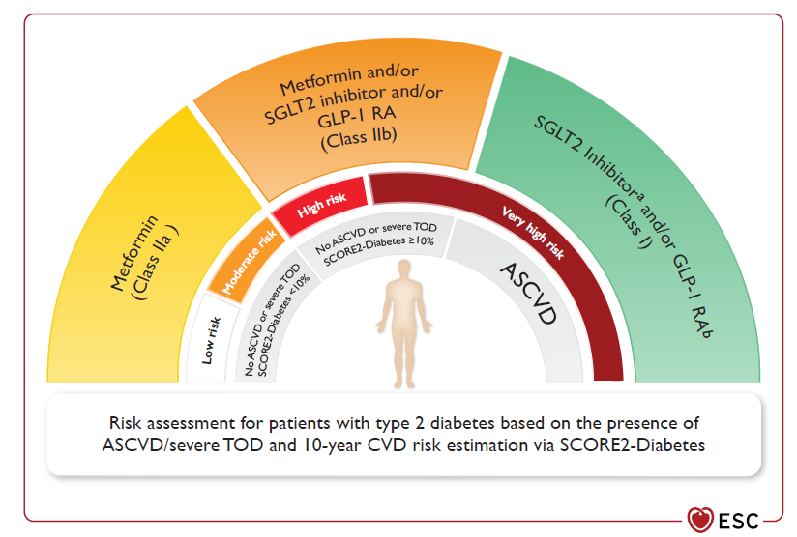

Slide 47
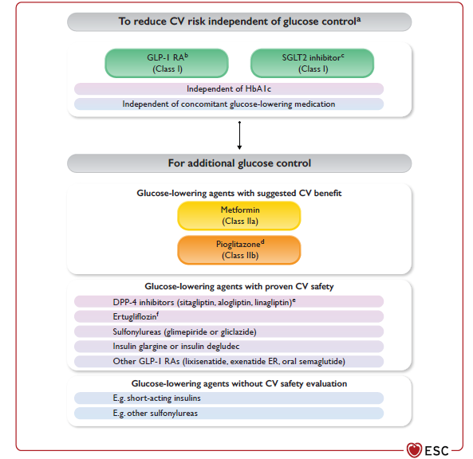

Slide 48
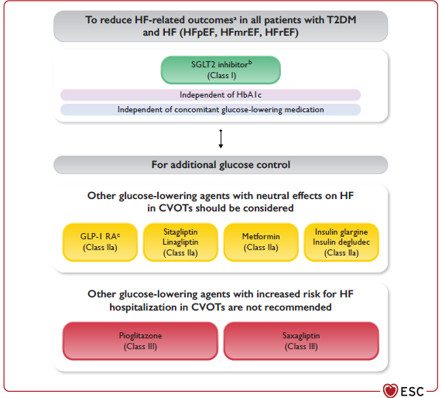

Slide 49
Komorbiditeler
Kronik böbrek hastalığı ve tip 2 diabetes mellitus

Slide 50
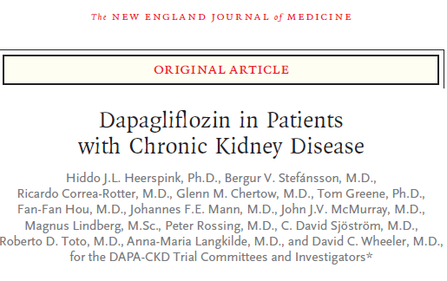

DAPA-KBH, idrar albümin-kreatinin oranı ≥200 mg / g ve eGFR'si 25-75 mL / dak / 1.73 m² olan hem diyabetik hem de diyabetik olmayan hastaları içeren çok merkezli, çift kör, plasebo kontrollü, randomize bir çalışma
Günde bir kez 10 mg dapagliflozin veya plaseboya rastgele hastalar 1: 1 atandı.
Kayıtlı 4304 hastanın 468'inde (% 11) KY öyküsü vardı.

Slide 51
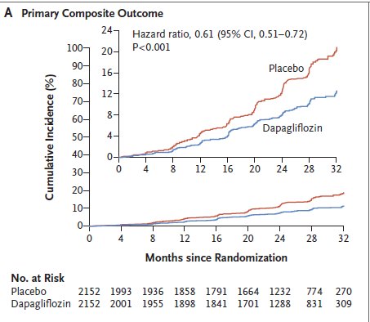
2.4 yıllık medyan takip sırasında, birinci son nokta, birleşim olarak eGFR'de% ≥50'lik düşüş, son dönem böbrek hastalığı veya böbrekle ilgili veya KV ölümü.
Plaseboya kıyasla dapagliflozin tarafından % 39 oranında azalmıştır (HR 0.61,% 95 CI 0.51-0.72; P < .001)

Slide 52
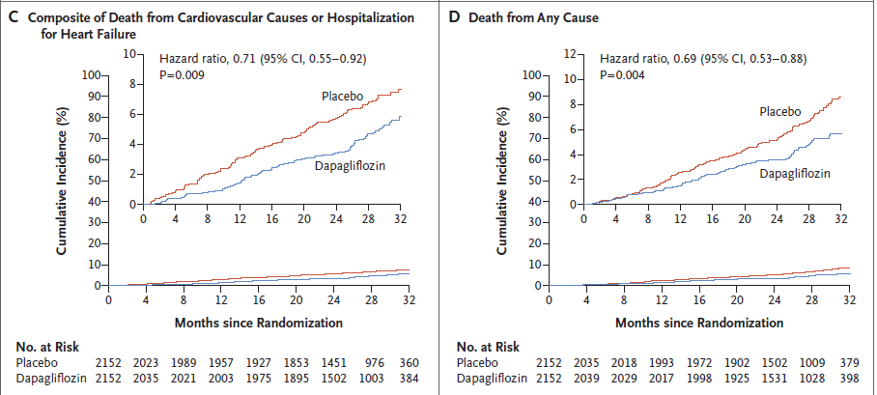
Ayrıca, KY hastaneye yatış veya KY ölüm ikincil sonuç riski, plaseboya kıyasla dapagliflozin tarafından azaltılmıştır (HR 0.71,% 95 CI 0.55-0.92; P = .009)
Ancak mutlak risk azalması çok belirgin değildir (dapagliflozin ve plasebo ile %4,6'ya karşı %6,4)

Slide 53

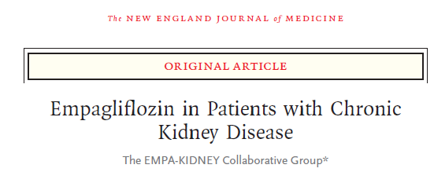
EMPA-KIDNEY, DAPA-CKD'ye kıyasla KBH'lı daha geniş bir hasta grubunu çalışmaya dahil etti, eGFR 20-45 mL / dak / 1.73 m² olan hastalar , albüminüri yokluğunda veya eGFR'si 45-90 mL / dak / 1.73 m² olan hastalar idrar albümin-kreatinin oranı ≥200 mg/g olduğunda dahil edildi.
Hastalar günde bir kez 10 mg empagliflozin veya plasebo ile 1: 1 randomize edildi.
Genel olarak, kayıtlı 6609 hastanın 658'inde (% 10) KY öyküsü vardı.

Slide 54
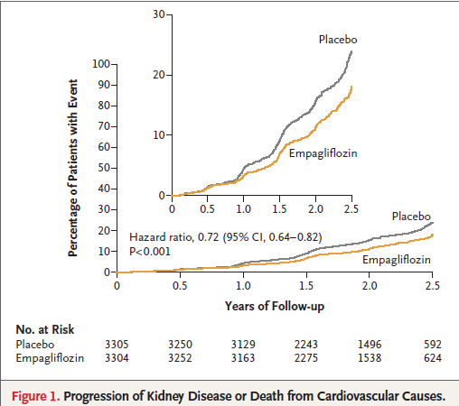
Ortalama 2.0 yıllık takip sırasında, böbrek hastalığının ilerlemesi ve/veya KV ölümünün primer kompozit son noktasında bir azalma gözlenmiştir.
KV nedenleri nedeniyle KY hastaneye yatış veya ölüm riski önemli ölçüde azalmamıştır (HR 0.84,% 95 CI 0.67-1.07; P = .15).

Slide 55
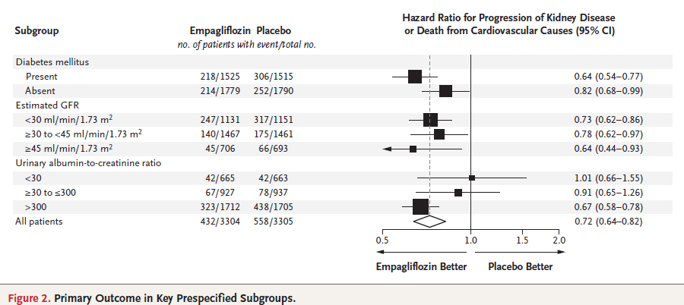
Değişik guruplarda etki

Slide 56
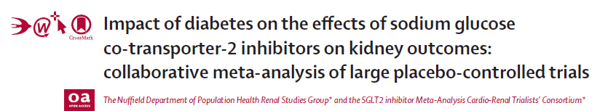

DAPA-CKD, EMPA-KIDNEY, CREDENCE (Canagliflozin and Renal Events in Diabetes With Established Nephropathy Clinical Evaluation), ve SCORED (Effect of Sotagliflozin on Cardiovascular and Renal Events in Patients with Type 2 Diabetes and Moderate Renal Impairment Who Are at Cardiovascular Risk) yakın tarihli bir meta-analiz

Slide 57
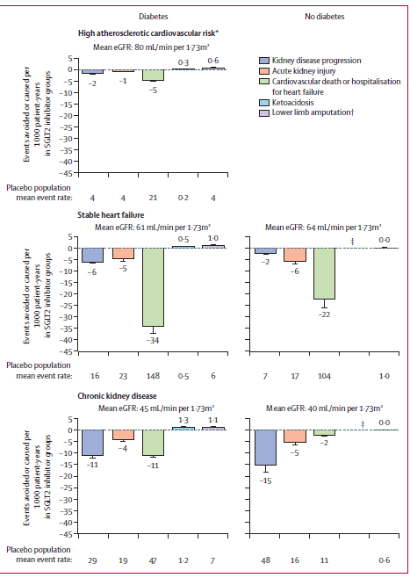
Hem KY hem de KBH çalışmaları dahil edildiğinde KY hastaneye yatışlarında ve KY ölümünde belirgin sağğlanmakta idi
Bu sonuçlara dayanarak, SGLT2 inhibitörleri, , eGFR >20-25 mL / dak / 1.73 m² dahil olmak üzere KBH ve diyabetik hastalarda hastaneye yatış veya KV ölüm riskini azaltmak için kullanılması önerilmektedir.

Slide 58
Finerenone
Seçici, steroidal olmayan MRA
Finerenon, diyabetik böbrek hastalığı olan hastalarda iki çalışmada test edildi.

Slide 59
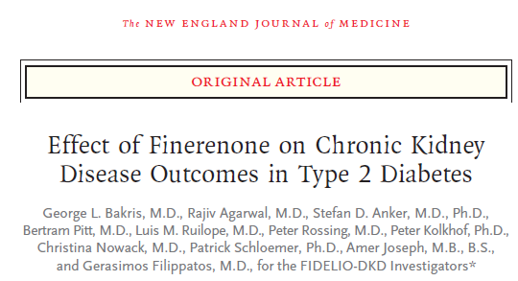

FIDELIO-DKD İdrar albümin-kreatinin oranı 30-300 mg/g, eGFR 25-60 mL/dak/1.73 m² ve diyabetik retinopati tespit edilen hastalar veya idrar albümin-kreatinin oranı 300-5000 mg/g ve eGFR 25-75 mL/dak/1.73 m² olan diyabetik hastalardı. 5734 hastada yapıldı.
Çalışmanın birincil son noktası olaya kadar geçen süre ; böbrek yetmezliğinin bileşimi, ≥4 haftalık bir süre boyunca başlangıçtan eGFR'de % ≥40'lık sürekli bir azalma veya böbrek nedenlerinden ölümdü.
Böbrek yetmezliği, son dönem böbrek hastalığı veya eGFR <15 mL / dak / 1.73 m²; Son dönem böbrek hastalığı, uzun süreli diyaliz (≥90 gün) veya böbrek nakli olarak tanımlandı.

Slide 60
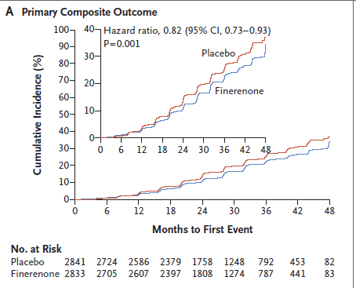
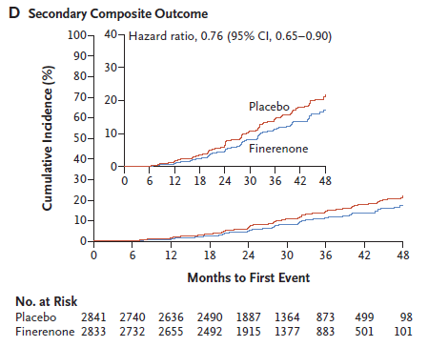
Çalışmanın birincil sonlanım noktası, plaseboya kıyasla finerenon ile %18 oranında azaltıldı (HR 0.82, %95 CI 0.73-0.93; P = .001), medyan 2.6 yıllık takip sırasında.
Finerenon ile KY hastaneye yatışlarında plaseboya oranla(HR 0.86,% 95 CI 0.68-1.08) azalma olduğuna dair bir kanıt yoktu, ancak finerenon ikincil son noktada combine daha düşük bir oranda KV ölüm, ölümcül olmayan miyokard enfarktüsü, ölümcül olmayan inme ve KY için hastaneye yatış toplam son noktasında anlamlı idi (HR 0.86,% 95 CI 0.75-0.99; P = .03).

Slide 61
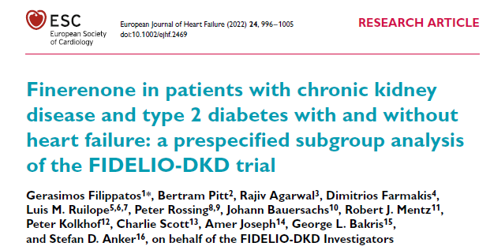
HFrEF ve NYHA sınıf II-IV hastaları çalışmaya alınmamıştı
Bununla birlikte, asemptomatik veya NYHA sınıf I HFrEF veya HFmrEF veya HFpEF olan hastalar dahil edilmişti
Böylece dahil edilen hastaların% 7.7'sinde KY öyküsü vardır.

Slide 62
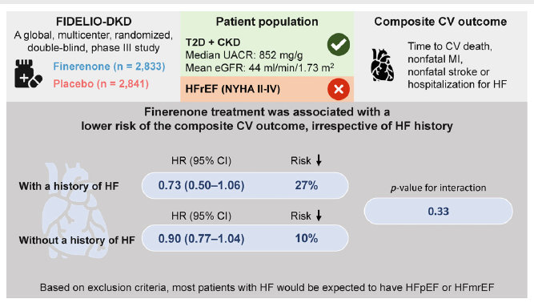
Finerenon'un KY hastaneye yatışları da dahil olmak üzere KV ve renal sonuçların bileşimi üzerindeki etkileri, önceki bir KY öyküsünden bağımsızdı.

Slide 63
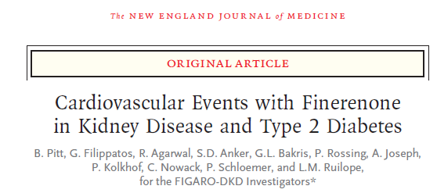

FIGARO-DKD çalışmasında, olay zamanı analizinde değerlendirilen birincil sonuç, KV nedenlerinden ölüm, ölümcül olmayan miyokard enfarktüsü, ölümcül olmayan inme veya KY için hastaneye yatıştan oluşan bir bileşimdi.
Çalışma, finerenon veya plaseboya rastgele atanan 7437 hastayı içeriyordu
T2DM ve KBH'li yetişkin hastaları kaydetti.
KBH iki kriter grubundan birine göre tanımlandı: kalıcı, orta derecede yükselmiş albüminüri (idrar albümin-kreatinin oranı 30 ile <300 mg / g) ve eGFR 25–90 mL/dak/1.73 m² (yani aşama 2 ile 4 KBH); veya kalıcı, ciddi derecede artmış albüminüri (idrar albümin-kreatinin oranı 300-5000 mg / g) ve eGFR >60 mL / dak / 1.73 m² (ör. evre 1 veya 2 KBH).

Slide 64
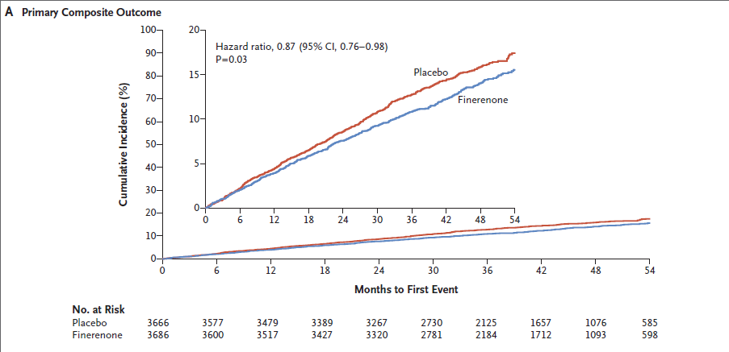
Ortalama 3.4 yıllık takipte, birincil sonuç, KV ölümü, ölümcül olmayan miyokard enfarktüsü, ölümcül olmayan inme veya KY hastaneye yatış oranı, plaseboya kıyasla tedavi kolunda daha düşüktü (HR 0.87,% 95 CI 0.76-0.98; P = .03).
Fayda, sayısal olarak küçük, ancak istatistiksel olarak anlamlı idi

Slide 65
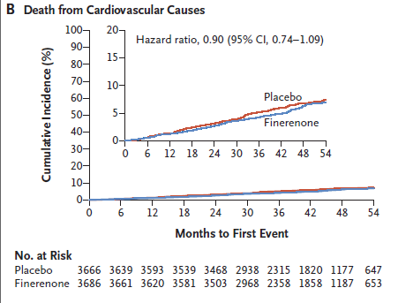
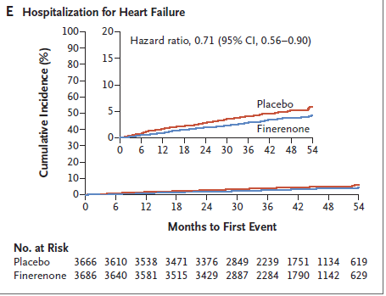
Plaseboya kıyasla finerenon ile daha düşük KY hastaneye yatış insidansı sağlandı (% 3.2'ye karşı. % 4.4; HR 0.71,% 95 CI 0.56-0.90), KV ölümünde hiçbir fark yoktur
Hastaların tarama sırasında serum potasyum düzeyinin ≤4.8 mmol/L olması gerekiyordu
Hem FIDELIO-DKD hem de FIGARO-DKD'de hiperkalemi oluşumu finerenon grubunda plasebo grubuna göre daha yüksekti.
Bununla birlikte, advers olayların oranı iki kol arasında benzerdi.

Slide 66
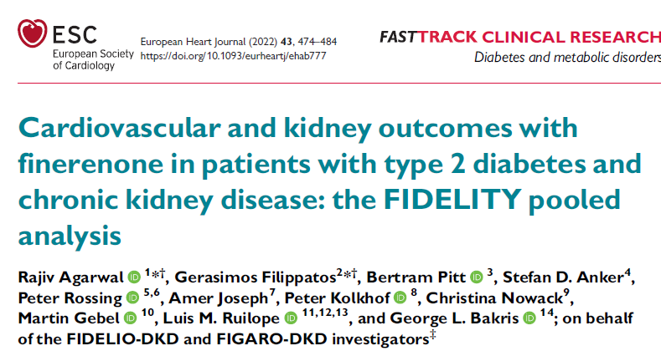
Hem FIDELIO-DKD hem de FIGARO-DKD çalışmalarından medyan 3.0 yıl boyunca takip edilen diyabetik böbrek hastalığı olan 13.026 hastayı içeren önceden belirlenmiş hasta gurup analizi

Slide 67
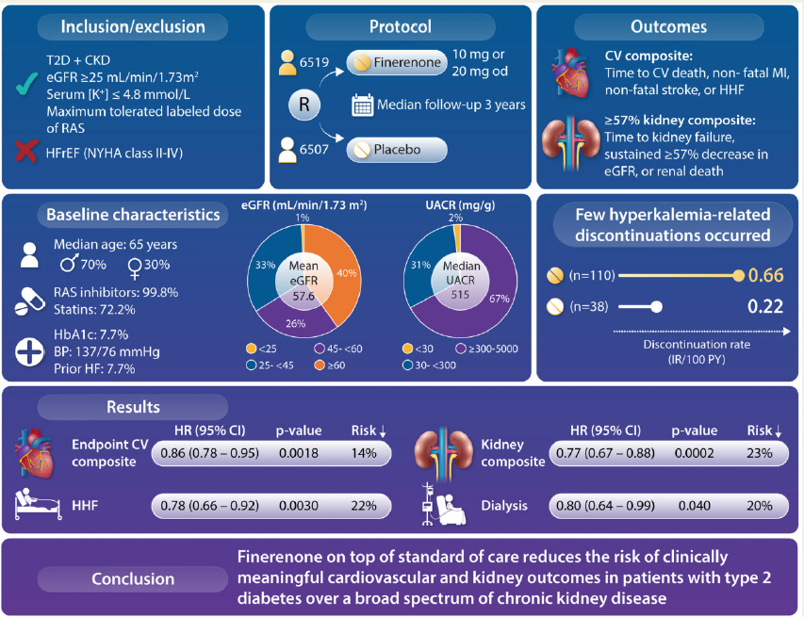

Slide 68

KV ölümü, ölümcül olmayan inme, ölümcül olmayan miyokard enfarktüsü ve KY hastaneye yatışları dahil olmak üzere kompozit KV sonuçlarında ve ayrıca tek başına KY hastaneye yatışlarında finerenon plaseboya oranla daha etkiliydi (HR 0.86, % 95 CI 0.78-0.95; P = .0018; ve HR 0.78,% 95 CI 0.66-0.92; P = .0030)

Slide 69



Slide 70
Demir eksikliği
KY hastaneye yatışlarını azaltmak için öneri IIa, kanıt düzeyi B, ferrik karboksimaltoz tedavisi önerilir
2021 Kılavuzu

Slide 71


LVEF %≤45 ve transferrin satürasyonu %<20 veya serum ferritin <100 μg/L'si olan hastaları içeren prospektif, randomize, açık etiketli, kör uç nokta bir çalışmaydı
Rastgele 1: 1 ila 1 i.v. ferrik derisomaltoz veya normal tedavi gurupları vardı.
Dahil edilen hastalar çoğunlukla ayaktandı, ancak %14'ü KY hastaneye yatışları sırasında kaydedildi ve %18'i önceki 6 ay içinde KY hastaneye yatmıştı.

Slide 72


Ortalama 2.7 yıllık bir takipten sonra, toplam (ilk ve tekrarlayan) KY hastaneye yatışları ve KV ölümünün bir bileşimi olan birincil sonlanım noktası için oran oranı 0.82 idi (% 95 CI 0.66-1.02; P = .070).
KY için toplam hastaneye yatışlar, normal bakıma kıyasla ferrik derizomaltoz ile önemli ölçüde azalmadı (100 hasta yılı başına 16.7'ye karşı 20.9; RR 0.80,% 95 CI 0.62-1.03; P = .085).

Slide 73


Eylül 2020'de takibi kesen bir COVID-19 analiz sansürü uygulandığında , ferrik derizomaltoz ile birincil son nokta riskinde control gurubuna oranla karşı bir azalma görüldü (HR 0.76,% 95 CI 0.58-1.00; P = .047).
Minnesota Kalp Yetmezliği ile Yaşam Kalite Anket skorunda ferrik derisomaltoz ile istatistiksel olarak sınırda bir iyileşme vardı (tedavi farkı −3.33,% 95 CI −6.67 ila 0.00; P = .050), ancak EQ-5D görsel analog ölçeğinde veya EQ-5D indeksinde fark yoktur
Güvenlik uç noktaları, yani enfeksiyon nedeniyle ölüm ve hastaneye yatış, iki kol arasında farklılık göstermedi

Slide 74

3373 hasta ile yapılan 10 çalışmayı içeren analiz

Slide 75


i.v. demir, toplam KY hastaneye yatışlarının ve KV ölümünün kompozitini azalttı (RR 0.75,% 95 CI 0.61-0.93; P < .01) ve ilk KY hastaneye yatış ve KV ölümü kompozitini azalttı(olasılık oranı [OR] 0.72,% 95 CI 0.53-0.99; P = .04).
KV ölüm üzerinde hiçbir etkisi yoktu (OR 0.86,% 95 CI 0.70-1.05; P = .14)
Tüm nedenlere bağlı mortaliteüzerine etkisi yoktu (OR 0.93,% 95 CI 0.78-1.12; P = .47).

Slide 76


PIVOTAL çalışmasında, düşük doz rejime kıyasla yüksek doz i.v. demir rejimi, son dönem KBH nedeniyle diyalize giren hastalarda ilk ve tekrarlayan KY olaylarının oluşumunu azaltmıştır

Slide 77
Çalışmalar ve son meta-analizlere dayanarak,
Semptomları ve yaşam kalitesini iyileştirmek için HFrEF veya HFmrEF ve demir eksikliği olan hastalarda demir takviyesi önerilmektedir.
Yine KY hastaneye yatış riskini azaltmak için düşünülmelidir
Demir eksikliği düşük transferrin satürasyonu (%<20) veya düşük serum ferritin konsantrasyonu (<100 μg/L) ile teşhis edildi.
Özellikle, IRONMAN'da hemoglobin >13 g/dL (kadınlar için) ve >14 g/dL (erkekler için) olan hastalar hariç tutulmuştur.

Slide 78


Slide 79

REVIVED-BCIS2
Hastalar, sol ventrikül ejeksiyon fraksiyonu %35 veya daha az (ekokardiyografi veya kardiyovasküler manyetik rezonans görüntüleme ile değerlendirildi)
Yaygın koroner arter hastalığı (İngiliz Kardiyovasküler Müdahale Derneği risk skoru olarak tanımlanmıştır) ≥6'dır
PCI ile revaskülarizasyona uygun en az dört disfonksiyonel miyokardiyal segmentte kanıtlanmış viabilite.

Slide 80


Optimal medikal tedavi alan iskemik sol ventrikül sistolik disfonksiyonu olan hastalar da, PKG ile revaskülarizasyon, herhangi bir nedenden dolayı daha düşük ölüm veya kalp yetmezliği nedeniyle hastaneye yatış insidansı ile sonuçlanmadı.

Slide 81

KY nedeniyle hastaneye yatırıldıktan sonra taburcu edilen hastalar arasında, furosemid ile karşılaştırıldığında torsemid stratejisi, 12 ay boyunca semptomları veya yaşam kalitesini iyileştirmedi.
Torsemid ve furosemidin hastalar tarafından bildirilen sonuçları ejeksiyon fraksiyonu, önceki döngü diüretik kullanımı ve temel sağlık durumundan bağımsız olarak benzerdi.

Slide 82

Hastalar, bağımsız bir ekokardiyografi laboratuvarı tarafından şiddetli olarak onaylanan triküspit yetersizliği varsa çalışmaya katılmaya hak kazandıla (Ciddi TY)
Semptomatikti hastalar (New York Kalp Derneği [NYHA] fonksiyonel sınıf II, III veya IVa)
Pulmoner arter sistolik basıncı 70 mm Hg'den az
Kalp yetmezliği için (≥30 gün) kılavuza yönelik tıbbi tedavi alanlar,
Girişimsel veya cerrahi düzeltmeye ihtiyaç duyan başka bir kardiyovasküler rahatsızlığı olmayan (ör., şiddetli aort darlığı veya mitral yetersizliği)
Yerel kalp ekibi tarafından belirlendiği gibi orta veya daha yüksek cerrahi risk altında olan hastalar

Slide 83

Birincil Son Nokta

Slide 84


Slide 85

Sonuç

